Slide 1

Zdravý životní styl
CZ.02.2.69/0.0/0.0/16_015/0002400
ROZVOJ VZDĚLÁVÁNÍ NA SLEZSKÉ UNIVERZITĚ V OPAVĚ

Slide 2
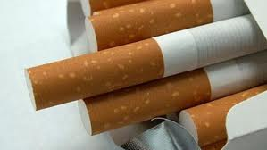
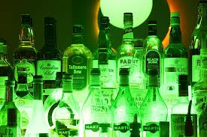
Kouření, alkohol.
Mgr. Gabriela Světnická
ÚSTAV OŠETŘOVATELSTVÍ FVP
SLU V OPAVĚ
2020

Slide 3


jakákoliv spotřeba tabáku - kouření cigaret, dýmky, doutníku, žvýkání tabáku, jeho šňupání, pasivní vystavení produktům hoření tabáku.
„Lidé kouří nikoli proto, že chtějí kouřit,
ale protože nemohou přestat.„

Slide 4
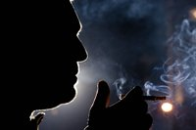
Statistická data
v ČR kouří asi o 2.300.000 lidí
(zdroj EUROBAROMETR)
kouří 26% populace nad 18 let, zbytek děti a mladiství do 18 let
za rok se v ČR vykouří cca. 21 miliard cigaret ročně v ČR na nemoci z kouření umírá asi 18.000 lidí, z toho:
  8.000 na nádorová onemocnění
  7.000 na nemoci srdce a cév
  3.000 ostatní choroby
Během 20. století zemřelo na následky kouření 100 milionů lidí.
Ročně zemře více než 3 miliony osob, každých 10 vteřin jeden lidský život….

Slide 5


Zkušenosti s kouřením má podle Evropské školní studie o alkoholu a jiných drogách (ESPAD, 2015) – 29,9% kouřilo v posledních 30 dnech, denně kouří 16,4% šestnáctiletých a je mezi nimi téměř 4,5 % silných kuřáků, kteří vykouří více než 11 cigaret denně.
Jen 60,9 % dotázaných považuje denní kouření více než 20 cigaret za velké zdravotní riziko !!!

Slide 6

Zajímavosti….
tabákový kouř obsahuje více než 4000 látek (64 kancerogenů)
ročně umírá v ČR na následky pasivního vdechování cigaretového kouře 3.500 nekuřáků (nárůst rizika Ca o 20%)
vznik astmatu
30% kuřaček kouří i během gravidity
novorozenci – děti kuřaček mají o 200 – 250 g méně a mají zvýšené riziko snížení funkce imunitního systému
pasivní kouření u dětí – 2,4 x častější výskyt dýchacích obtíží
při použití malého rychlozápalného uhlíku je u vodní dýmky evropský limit pro dehet v cigaretách překročen 32x a pro oxid uhelnatý 17x
jedna 50minutová seance vodní dýmky znamená takovou dávku chemikálií jako několik desítek až stovek cigaret (30-300 ks)
v kouři vodní dýmky je více těžkých kovů, zejména arzenu, olova, chromu, niklu a kobaltu, některé z nich jsou prokazatelně karcinogenní.

Slide 7
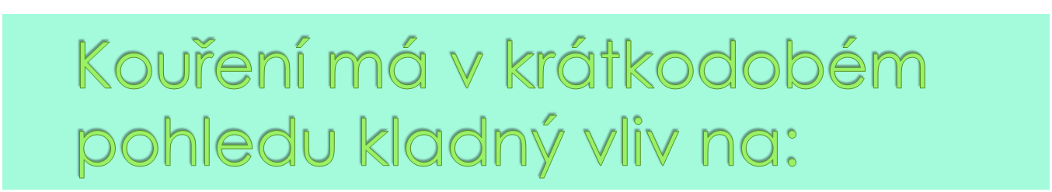
pocit zvládnutí stresu
vymanění se z pocitů méněcennosti
zvýšení pocitu sebehodnocení
překonání pocitů nejistoty
odstranění pocitů závislosti na druhých lidech
zlepšení pocitů bezmoci a nenacházení naděje a opory
přijetí do (žádoucí) skupiny lidí, kteří kouří
získání pocitu dospělosti
přiblížení se obrazu „ideálního (úspěšného) muže“ či „společensky úspěšné ženy“

Slide 8

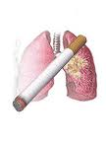
zvyšuje soustředěnost – koncentraci pozornosti
zvyšuje kladné pocity – radosti, pohody, potěšení
zlepšuje výkon
zlepšuje schopnost vyloučit ze sféry pozornosti nepodstatné detaily
zvyšuje kapacitu paměti a schopnost vybavovat věci z paměti
snižuje napětí
snižuje úzkost

Slide 9

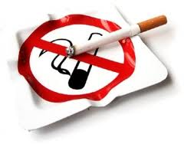
zvyšuje riziko chronické bronchitidy, dýchacích obtíži a emfyzému
zvyšuje riziko vzniku žaludečních vředů
zvyšuje nebezpečí nehod (např. při řízení vozidel)
zvyšuje nebezpečí založení ohně a popálení
negativní vliv na řadu fyziologických funkcí
snižuje tvorbu HDL cholesterolu
zvyšuje koagulaci krve
zvyšuje riziko srdeční krize v interakci s jinými faktory
snižuje kognitivní výkony dospívajících
bývá úvodním druhem závislosti k dalším závislostem
negativně ovlivňuje nekuřáky, kteří jsou v blízkosti kuřáků
https://www.youtube.com/watch?v=yskYG-EVlBY

Slide 10

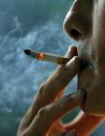
kladou menší váhu na hodnotu zdraví
obvykle pijí více kávy než nekuřáci
konzumují obvykle více alkoholu než nekuřáci
jsou méně fyzicky zdatní

Slide 11

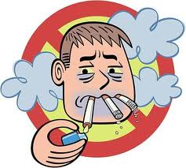
Kouření není zlozvyk, kouření je závislost.
Neexistuje jiná droga, kterou je možné tak často a legálně aplikovat a ze které by měl stát i výrobce legální zisk
Daň z jedné cigarety - cca. 2,63 Kč (údaj pro rok 2018)

Slide 12

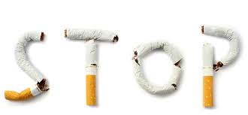
Náplast s nikotinem
Žvýkačka s nikotinem
Plastová špička
Nosní spray s nikotinem
Sublingvální tableta

Slide 13

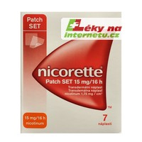
zajišťuje stálou hladinu nikotinu v krvi,
uvolňuje nikotin po dobu její aplikace,
má konstantní množství 15 mg, 10 mg, 5 mg nebo 21 mg, 14 mg a 7 mg
NiQuitin CQ – 24 hodinová aplikace, Nicorette patch – 16 hodinová aplikace
Náplast se aplikuje ráno po probuzení na suchou nemastnou a neochlupenou část těla,
nejlépe na vnitřní stranu paže, předloktí či na krajinu ledvin, hýždí, tyto místa se střídají

Slide 14
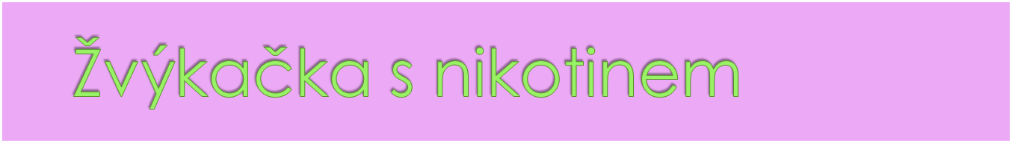
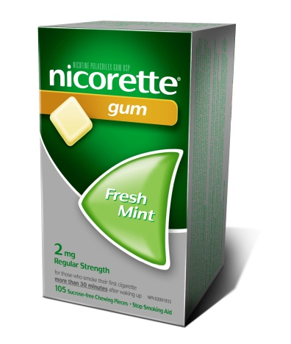
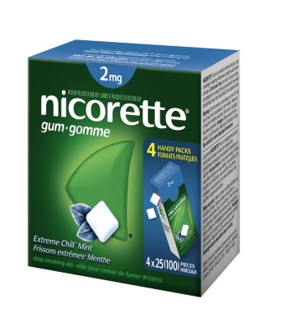
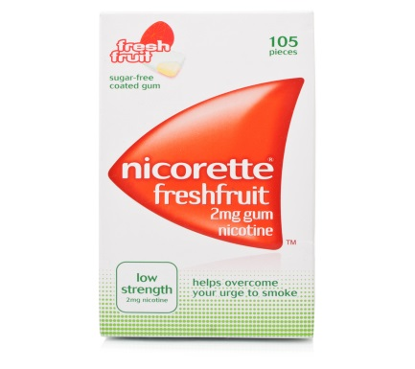
Nicorette gum, Nicorette mint
nikotin se uvolňuje žvýkáním a vstřebává se bukální sliznicí
obsahují 2 mg nebo 4 mg nikotinu, asi polovina dávky se vstřebá
způsob žvýkání je přesně určený
je nutno žvýkat každou 1-2 hodiny po dobu 3 měsíců

Slide 15
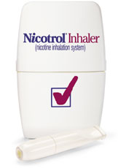
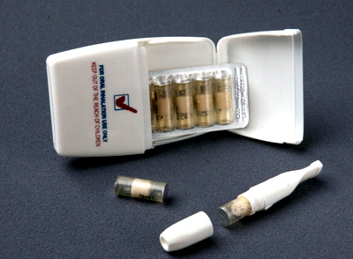
Nikotinová špička, inhalátor
Do špičky se vkládají nikotinové kapsle, které se po uzavření špičky z obou stran otevřou a kuřák může inhalovat nikotin.
Během 80 potáhnutí ze špičky se získá dávka nikotinu odpovídající 4-5 cigaretám.

Slide 16

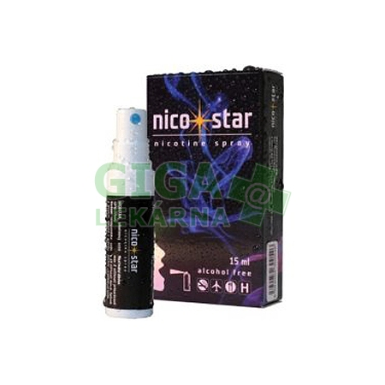
1 mg nikotinu se dostává do mozku téměř tak rychle, jako při kouření cigarety
dochází k výrazným vedlejším účinkům (pálení, slzení)

Slide 17

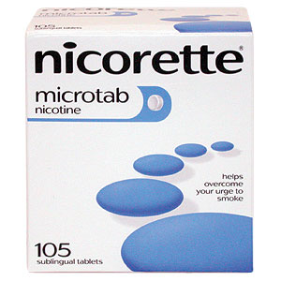
Microtab: dává se pod jazyk a nechá rozplynout
tableta obsahuje 2 mg nikotinu a rozpustí se během 20 – 30 minut
aplikuje se podle potřeby

Slide 18
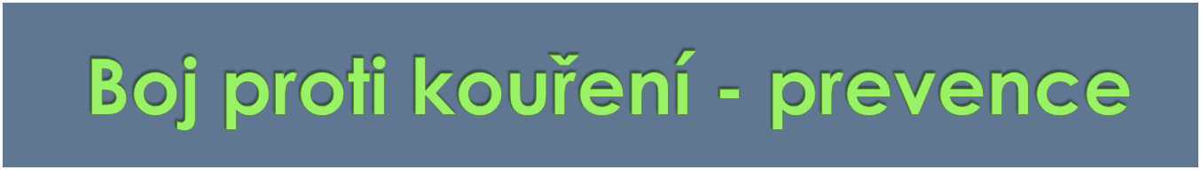

zákaz jakékoliv reklamní kampaně a podpory distribuce tabákových výrobků
rozsáhlá osvětová kampaň proti kouření
úprava legislativy ve prospěch nekuřáků, právo na nekuřácké prostředí
zapojení zdravotníků do kampaně proti kouření

Slide 19

Strategií prevence je doporučit nekouřit
Model úspěšného chování v moderní evropské společnosti je spojen s nekuřáctvím
Zřizovat poradny pro odvykání kouření
Motivovat kuřáky v rozhodnutí přestat
http://www.kurakovaplice.cz/

Slide 20
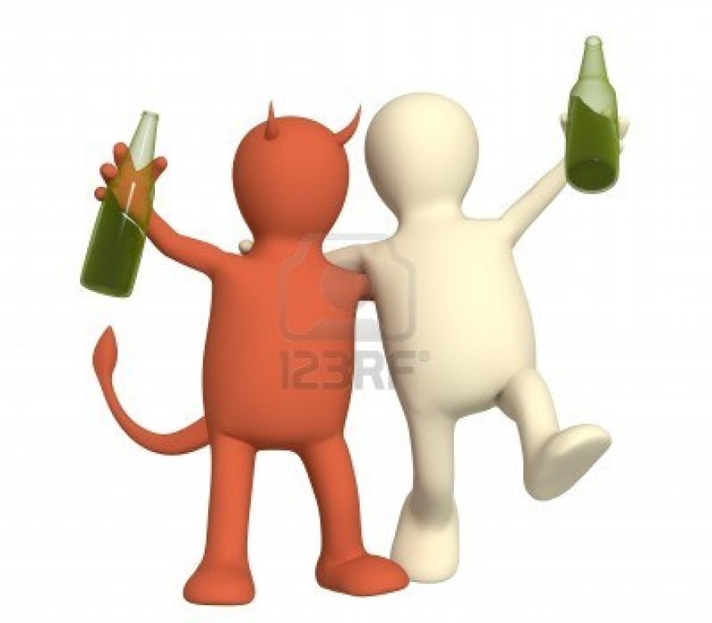
Alkohol

Slide 21
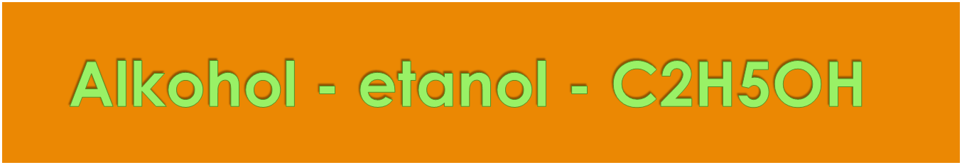
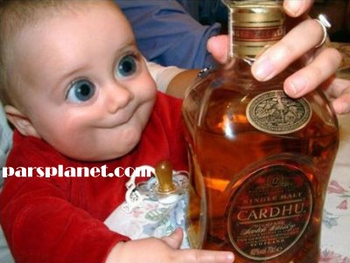
jednoduchá a malá molekula, která vzniká kvašením cukrů
patří mezi psychotropní látky

Slide 22

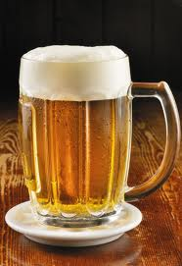
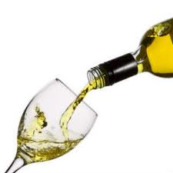
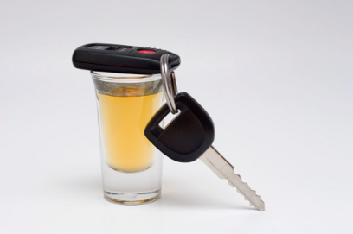
pohybuje se v rozmezí od úplné abstinence po pravidelné těžké pití (alkoholismus).
Rizikové pití s pravděpodobnými zdravotními následky je u mužů 350 g alkoholu týdně, u žen 210 g alkoholu týdně.
Při tomto množství alkoholu může dojít k poškození duševního i somatického zdraví.
10 g alkoholu je obsaženo v 1 sklence vína, 0,5 l piva, 1 stopce destilátu.

Slide 23
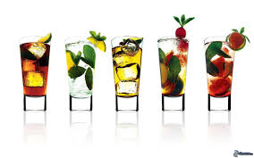
Konzumace alkoholu u mládeže
40% mladistvých (16 let) pilo v posledních 30 dnech 5 a více sklenek alkoholu při jedné příležitosti, pití nadměrných dávek uvedlo 12,5% mladistvých (ESPAD, 2015)
Alespoň 1 opilost za posledních 30 dní – 17,5% chlapců a 11,9%dívek
Preferovaný nápoj – pivo
80% uvádí snadnou možnost obstarání piva, 50% jiného alkoholu.

Slide 24

Abstinent – odmítá z jakéhokoliv důvodu alkohol, žízeň hasí např. minerálkou. Občas nejsou společností správně pochopeni
Konzument – většina lidí pijících „příležitostně.“ Pijí pro tekutinu a chuť
Piják – žádá účinky alkoholu – tj. především euforii
Alkoholik - pije vše co mu přijde pod ruku, pije denně, je to droga

Slide 25

Pozitiva u mírných až středních konzumentů
(10 - 30g alkoholu denně):
Snížení mortality na ICHS, okluzivní CMP
Etanol:
    snižuje krevní srážlivost
    zvyšuje HDL cholesterol
Antioxidační účinky polyfenolických substancí obsažených ve víně (resveratrol)
Psychika: euforie, uvolnění, ztráta ostychu a zábran, sociální konverzace
http://www.ceskatelevize.cz/porady/1093836883-na-plovarne/211522160100023-na-plovarne-s-milanem-samankem/

Slide 26

Prevalence závislosti
Muži: 1 z 3 - 4
Ženy: 1 z 10
V dospělosti: 2 - 4 % úmrtí na rakovinu díky konzumaci alkoholu

Slide 27

poruchy zdraví
(fyzické, psychické poškození)
mravní škody
sociální škody

Slide 28

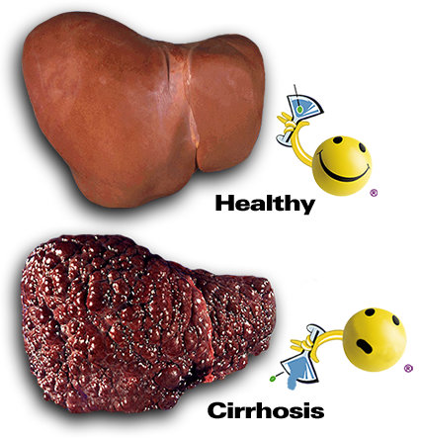
Cirhóza jater
Zvýšení mortality na nádorová onemocnění, např. :
Rakovina jater
Rakovina dutiny ústní
Rakovina faryngu
Rakovina žaludku
Rakovina tlustého střeva
Zvýšené riziko:
    cévní mozkové příhody
    hypertenze
    kongestivní kardiomyopatie
    nižší schopnost erekce
    poruchy spánku
    bolesti hlavy
    úrazy, dopravní nehody

Slide 29

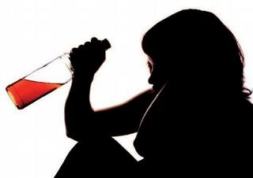

rozvrat rodiny
finanční problémy
zneužívání dětí
problémy spojené s výkonem zaměstnání
neúmyslné zranění
sebevraždy
násilí
závažné trestné činy

Slide 30

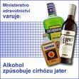

Národní protialkoholická politika
obchodní politika
regulace cen
restrikce reklamy
restrikce místa a času prodeje
zdravotní výchova veřejnosti
zaměření na citlivé skupiny: těhotné ženy, děti, mládež
zaměření na okolnosti, které představují nebezpečí: pracoviště

Slide 31
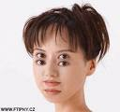
Poradenství a pohovory
identifikace problémů spojených s pitím alkoholu
upozornění klientů na nebezpečí
zdůraznění myšlenky omezení pití alkoholu

Slide 32
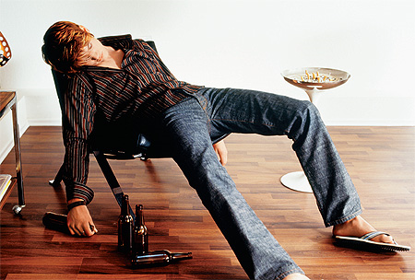
Děkuji za pozornost.

